Slide 1
ΠΟΝΤΙΚΗ ΣΥΛΙΑ ΠΑΤΑΚΙΔΟΥ ΒΙΚΗ
ΠΕΡΙΒΑΛΛΟΝΤΙΚΟ ΠΡΟΓΡΑΜMΑ
ΠΡΟΣΕΧΩ ΔΑΣΟΣ- ΑΓΑΠΩ ΤΗΝ ΖΩΗ
ΣΧΟΛ. ΕΤΟΣ 2018-2019
ΕΠΙΒΛΕΠΟΥΣΕΣ ΚΟΚΚΙΝΟΥ ΕΛΕΝΗ ΚΑΝΑΡΑΚΗ ΒΑΣΙΛΙΚΗ

Slide 2
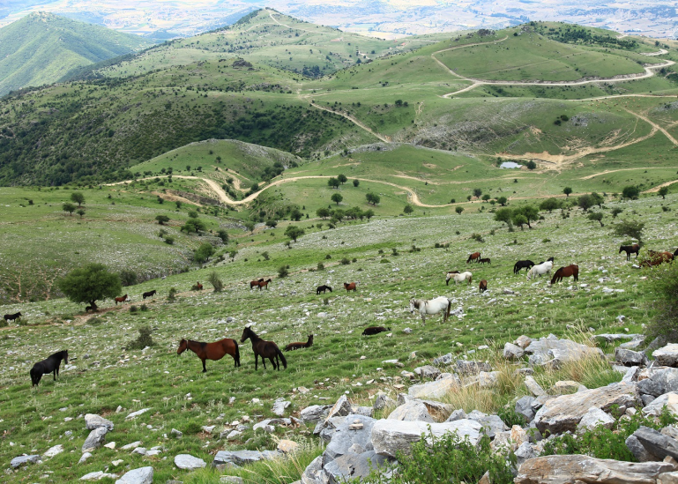
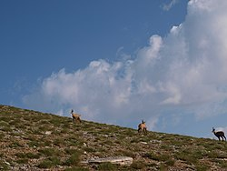
ΛΙΓΑ ΠΡΑΓΜΑΤΑ ΓΙΑ ΑΥΤΟ…
Η πανίδα του Ολύμπου είναι μια από τις πιο εντυπωσιακές και της πιο μεγάλες της Ελλάδας. Η πανίδα διαθέτει πολλά είδη ζωών και πτηνών που αρκετά από αυτά βρίσκονται υπό εξαφάνιση τα τελευταία χρόνια.

Slide 3
ΜΕΡΙΚΑ ΑΠΟ ΤΑ ΖΩΑ
Έχουν καταγραφεί 32 είδη θηλαστικών, στα οποία περιλαμβάνονται το αγριοκάτσικο, το ζαρκάδι, το αγριογούρουνο, η αγριόγατα, το κουνάβι, η αλεπού, ο σκίουρος κ.ά. Έχουν εντοπιστεί επίσης 108 είδη πτηνών, πολλά από τα οποία, ιδιαίτερα αρπακτικά, είναι σπάνια και προστατεύονται αυστηρά από διεθνείς συμβάσεις.
Γενικά έχουν παρατηρηθεί πάνω από 140 είδη πανίδας (θηλαστικά-πτηνά).

Slide 4
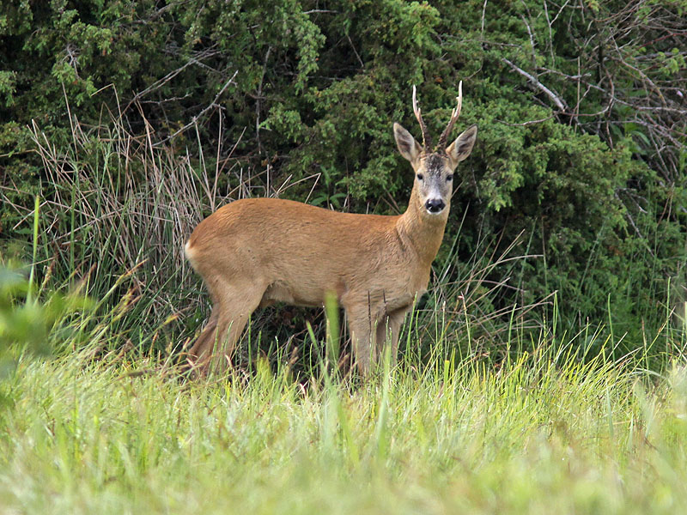
ΤΑ ΘΗΛΑΣΤΙΚΑ ΤΟΥ ΟΛΥΜΠΟΥ
Στον Όλυμπο έχουν καταγραφεί πάνω από 40 είδη θηλαστικών, με πιο γνωστά το αγριόγιδο , το ζαρκάδι , το πετροκούναβο το αγριογούρουνο , την αλεπού , τον κόκκινο σκίουρο , την αγριόγατα, καθώς και πολλά είδη νυχτερίδων και άλλα.

Slide 5
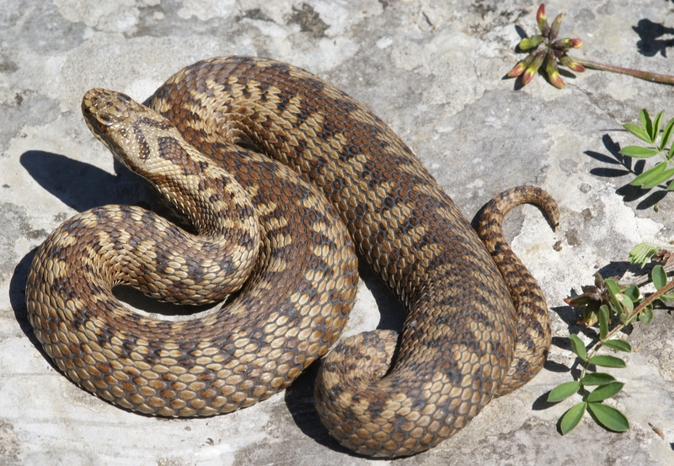
ΤΑ ΕΡΠΕΤΑ ΤΟΥ ΟΛΥΜΠΟΥ
Στον Όλυμπο απαντώνται 34 είδη αμφιβίων και ερπετών, και συγκεκριμένα 10 είδη αμφιβίων και 24 είδη ερπετών, σύμφωνα με τα πιο πρόσφατα στοιχεία για την περιοχή. Ειδικότερα, στα χαμηλά και μεσαία υψόμετρα διαβιούν χερσαίες χελώνες , φίδια , τρίτωνες , βάτραχοι, φρύνοι και σαύρες. Ανάμεσα τους, συμπεριλαμβάνονται και 25 είδη που προστατεύονται από τα Παραρτήματα της Οδηγίας.

Slide 6
ΤΑ ΠΤΗΝΑ ΤΟΥ ΟΛΥΜΠΟΥ
Η πτηνοπανίδα είναι επίσης ποικίλη και πλούσια εκπροσωπούμενη κυρίως από δασόβια και θαμνόβια πουλιά, καθώς επίσης από είδη της Αλπικής ζώνης . Γυπαετού , Χρυσαετοί , μπούφοι καθώς και πολλά είδη δρυοκολάπτη μεταξύ των οποίων το σπάνιο είδος τριδάχτυλος. Υπάρχουν μαρτυρίες ότι παλαιότερα, υπήρχαν στην περιοχή Γύπες. Σήμερα ,δυστυχώς , λόγω έλλειψης τροφής , έλλειψης ησυχίας αλλά και χρήσης δηλητηρίων παλαιότερα τα μεγάλα αυτά πουλιά έχουν εξαφανιστεί από την περιοχή μας.

Slide 7
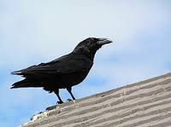
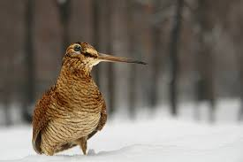
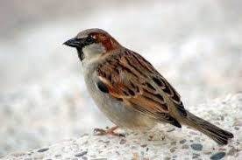
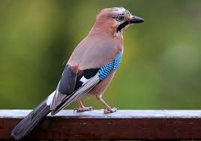
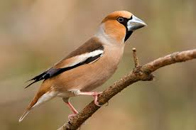
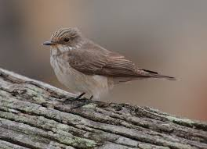
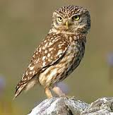

Slide 8
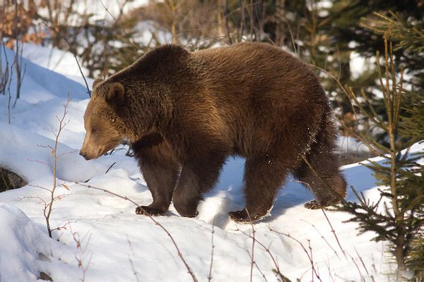
ΖΩΑ ΥΠΟ ΕΞΑΦΑΝΙΣΗ
Καφέ Αρκούδα (Ursus Arctos)
Στην Ελλάδα υπολογίζεται ότι υπάρχουν γύρω στις 150, στις οροσειρές της Πίνδου και της Ροδόπης. Προτιμά τις φυτικές τροφές και ιδιαίτερα τα άγρια φρούτα, τις ρίζες, τα μανιτάρια και το μέλι. Τρώει επίσης έντομα, αμφίβια και κτηνοτροφικά ζώα. Ζει σε δάση δρυός, οξιάς και κωνοφόρων. Είναι ζώο μοναχικό και κινείται κυρίως το ξημέρωμα, το σούρουπο και τη νύχτα.

Slide 9
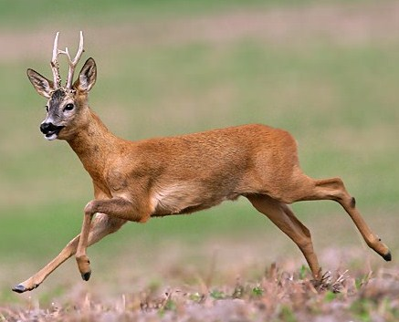
ΖΩΑ ΥΠΟ ΕΞΑΦΑΝΙΣΗ
Κάποτε ζούσε σε ολόκληρη σχεδόν την ηπειρωτική Ελλάδα. Μέσα σε λίγες δεκαετίες οι πληθυσμοί του συρρικνώθηκαν σε τέτοιο βαθμό ώστε το είδος βρέθηκε στην κατηγορία των «Κινδυνεύοντων» ζώων της χώρας.
Είναι το μεγαλύτερο φυτοφάγο ζώο της Ελλάδας και σίγουρα ένα από τα πιο αγαπητά είδη των ελληνικών δασών. Ως αναπόσπαστο στοιχείο της ελληνικής φύσης μπορεί να παίξει ουσιαστικό ρόλο στη διαμόρφωση και την εξέλιξη των οικοσυστημάτων, ειδικά στις μέρες µας, όπου η ελεύθερη κτηνοτροφία σταδιακά εγκαταλείπεται.

Slide 10
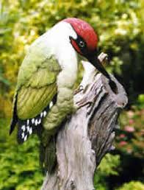
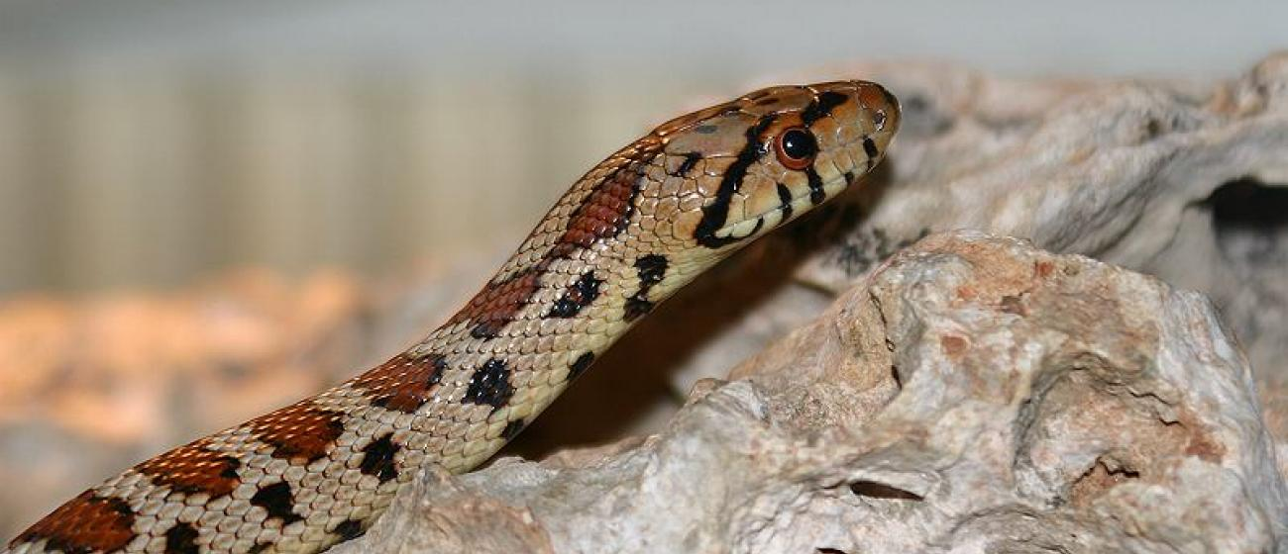
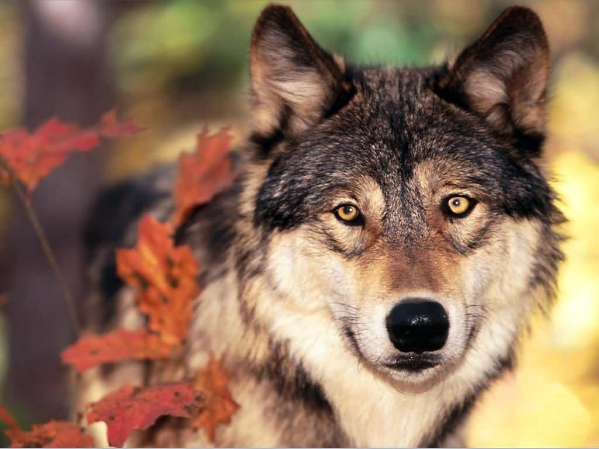

Slide 11
ΤΕΛΕΥΤΑΙΑ ΛΟΓΙΑ…
Όπως καταλάβατε από τις προηγούμενες διαφάνειες η πανίδα του Ολύμπου είναι πλούσια και διαθέτει πολλά πτηνά, θηλαστικά και ερπετά. Όμως δυστυχώς πολλά από αυτά είναι απειλούμενα είδη.

Slide 12
ΕΥΧΑΡΙΣΤΟΥΜΕ ΓΙΑ ΤΗΝ ΠΑΡΑΚΟΛΟΥΘΗΣΗ

